Slide 1
点燃
品牌私域运营中心
安 家 SOP 变 化 之 旅
——来自帕妃雯项目复盘

Slide 2
点燃
还记得点燃九大模板的
安 家 旅 程吗?

Slide 3
点燃

Slide 4
点燃
问题来了
如果是客单价高的用户
对品牌调性有要求的
对服务有要求的
产品SKU有限的…
这套安家还适用吗？

Slide 5
点燃
帕妃雯安家版本迭代之旅——
第一版：引导进群开首单
第二版：引导填写表单做分层
第三版：为回购做铺垫

Slide 6
第一版：引导进群开首单（思考点：先解决首单问题）
点燃
刮刮卡兑奖
引导进群（开首单）
回复1，了解兑奖要求
会员日活动
引导成为付费会员
DAY1：自动欢迎语
D7：会员日活动
DAY2：引导首单+填表单
D28：回购礼享
分层运营，分为两种人群
已首单，提醒填表单
未下单，提醒下首单
引导私域回购
享回购优惠价

Slide 7
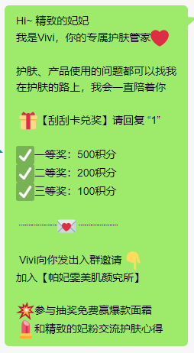
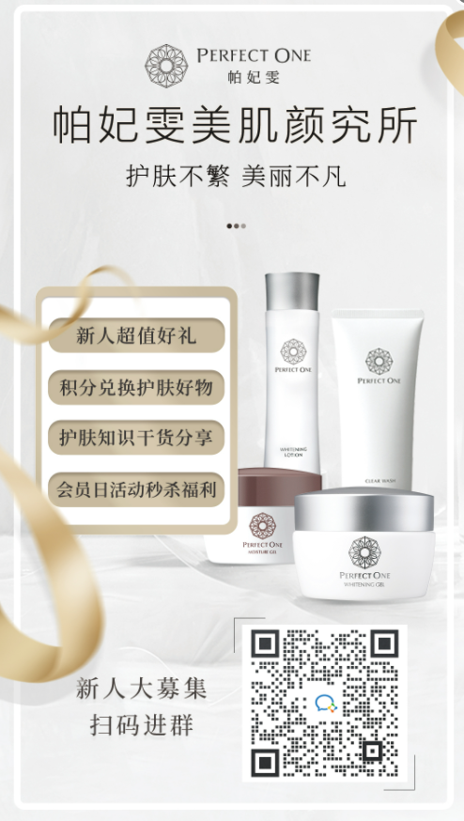
第一版：引导进群开首单
点燃
数据情况——
单日平均留存率：83.16%
总入群率：26.17%
总填写率：10.1%
总首单率：7.25%

Slide 8
第一版：引导进群开首单
点燃
思考点——
用户一定要进群吗？(不一定) 进群价值点是什么？（进群是为了首单，为了增加多一个触点）
一定要在D2或D3填表单吗？能不能D1呢？（可以是D1，要结合对的用户场景）
用户填表单的价值到底是什么？（获得积分吗，获得专业建议吗？我能提供的对用户来说有价值的东西是什么？）
用户填表单对运营的意义是什么？是一定要的吗？（一定要，为了更好做分层！）
深聊更能出单，还是社群更能出单？（深聊，高客单1v1推荐更有利）
修改点：可以将兑奖+表单结合在一起，在D1完成，让用户自己上传兑奖图片
进群还是要保留，让用户自己选择进入，增加开首单机率

Slide 9
第二版：引导填表单做分层
点燃
刮刮卡兑奖
填兑奖表单
回复“1”触发进群
预告会员日活动
引导成为付费会员
DAY1：自动欢迎语
D7/D14：会员日活动
DAY2：引导首单+回购礼
D21/D28：空瓶回购日
分层运营，分为三种人群
已兑奖未下单，引导下首单
已兑奖已下单，关怀&预告回购
未回复未兑奖，启动激活SOP
引导私域回购
享回购优惠价

Slide 10
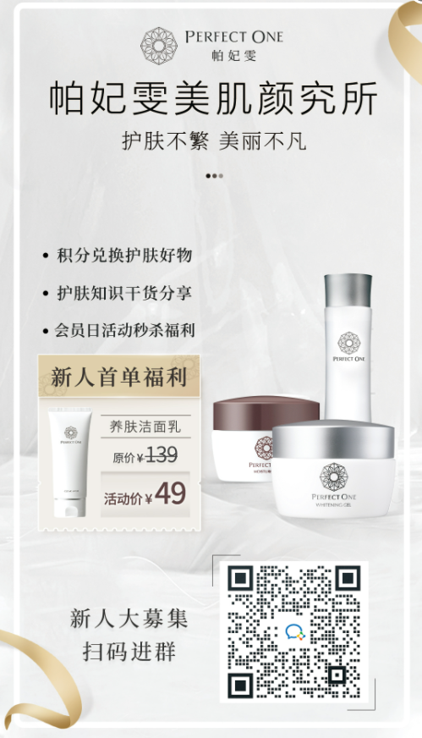
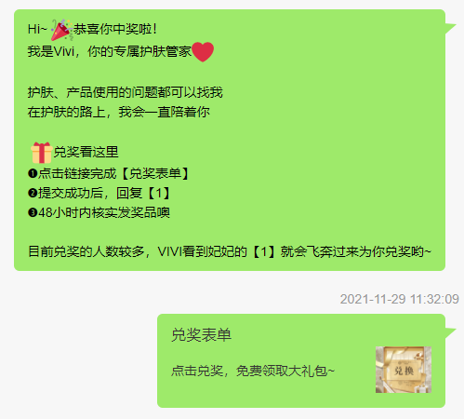
第二版：引导填表单做分层
点燃
数据情况——
单日留存率：89.26%
总入群率：30.55%
总填写率：75.66%
总下单率：13.6%
（截止到12.11）

Slide 11
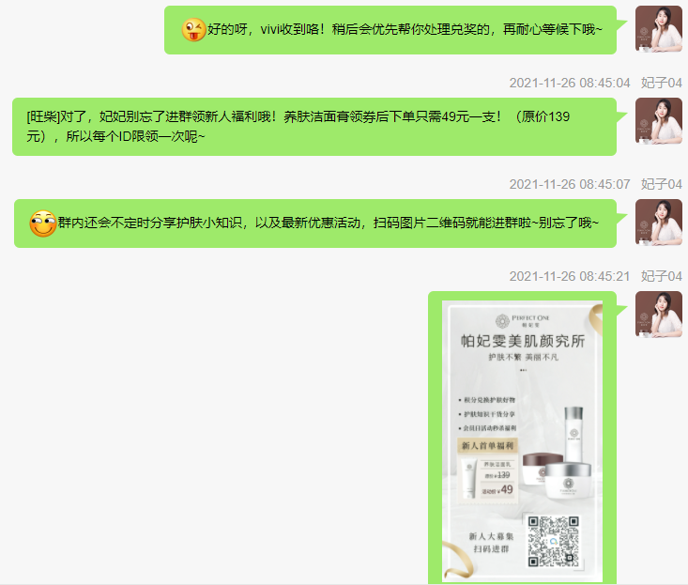
第二版：引导填表单做分层
点燃
第二版：
关键词触发引导进群
进群率30.55%
第一版：
自动欢迎语引导进群
进群率26.17%

Slide 12
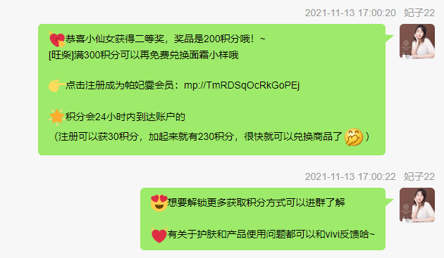
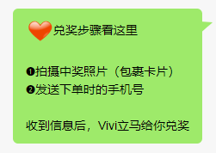
第二版：引导填表单做分层
点燃
第一版兑奖话术
单日平均留存率：83.16%
比较耗人力核对，绑号，然后再回复

Slide 13
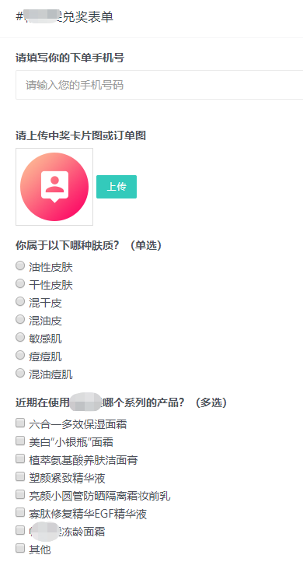
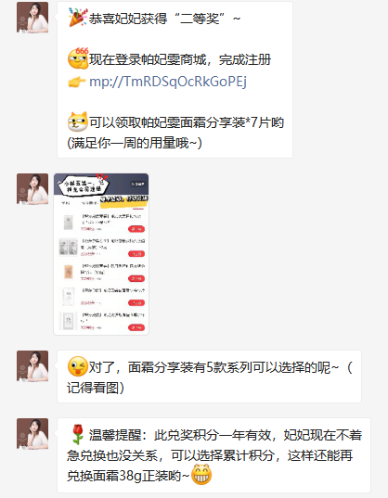
第二版：引导填表单做分层
点燃
第二版兑奖话术
单日平均留存率：89.26%
进群率和兑奖率都得到了提升，且比较节省人力

Slide 14
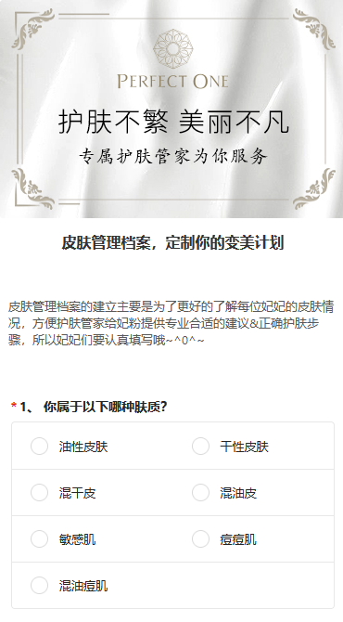
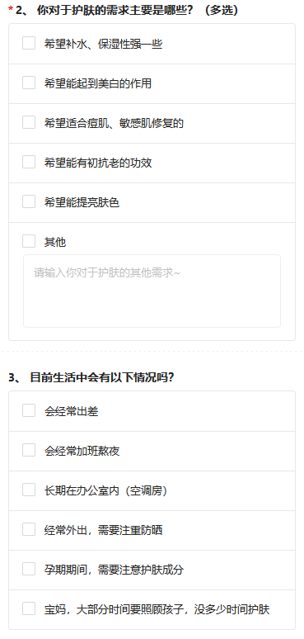
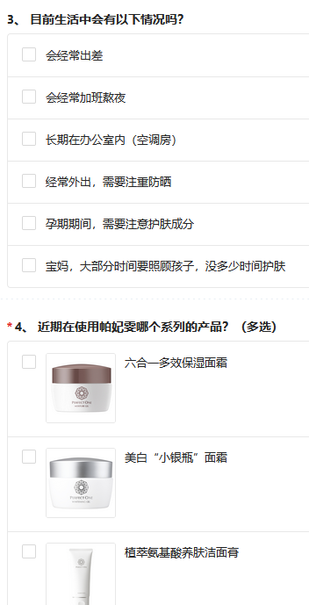
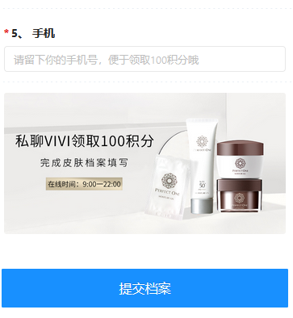
第二版：引导填表单做分层
点燃
第一版表单
采用微伴
看起来比较好看
但填写率并不高

Slide 15
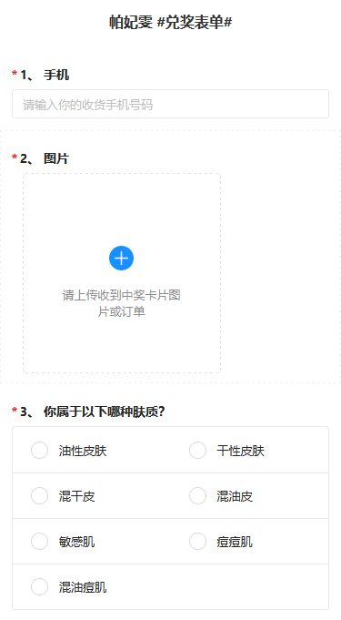
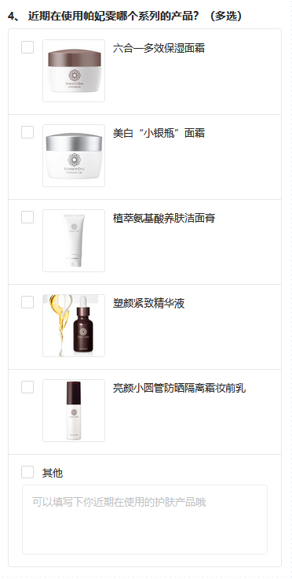
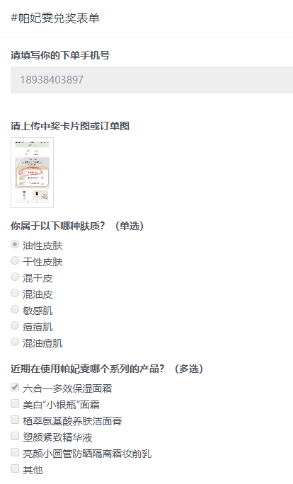
第二版：引导填表单做分层
点燃
第二版表单
采用点燃SCDP系统
填写率稳定在85%左右
最高达94.44%
自动绑号+打标签
第二版表单
先用微伴测试，填写率80%左右
非自动绑号，需手动同步

Slide 16
第二版：引导填表单做分层
点燃
总结点——
关于进群：让用户配合我们做每一个运营动作的前提，比如进群，比如填表单，是让用户自己觉得“有价值”，这样配合度才会高！
关于兑奖话术：话术精简很重要，但人性化、生活化更重要。把对用户有价值的地方说清楚，才能获得用户的认可！
关于表单：
01.表单的意义在于，为了更好做用户分层，让用户如何填写比较方便，才是最主要考虑的（所以重点并不是好看）
02.表单问题建议不要多，因为一旦多会失去重点，询问核心关键2-3个点，做下一步运营策略，拿到结果再去优化，会更好点！
03.表单的填写要结合人效考虑，能够自动绑号+打标签，会节省更多人力，从而提升工作效率！（人最贵，把最贵的成本放在更关键的事情上）

Slide 17
第二版：引导填表单做分层
点燃
再思考——
帕妃雯的用户，对于运营来说核心需要关注的点是什么？（肤质-消费者关怀、新老用户-回购策略）
新用户第一次使用帕妃雯产品，使用历程会是什么样的？（代入场景才能更好了解用户）
作为帕妃雯护肤管家，还能为用户提供什么价值？让她们更愿意在私域购买？
修改点：根据新用户使用帕妃雯的使用历程，设计安家体系
根据肤质&产品设计分层体系，针对性推送内容，让用户感受到填写表单是有得到重视和关注的
增加深聊指标：了解是否新老用户、护肤步骤，产品使用习惯（预判空瓶时间，为下一次回购做准备）

Slide 18
第三版：为回购做铺垫
点燃
首次使用帕妃雯产品-用户心路历程（亲身体验）
数据观察：目前进粉用户，首次购买与复购用户相比，比例3.3:1
所以安家设计，要围绕新用户场景进行设计
使用达四周
使用两周以上
使用一周左右
开始发现产品的亮点，功效也渐渐体现出来，比较满意，且对产品开始认可，所以这个阶段再次回购了，用户基本上会成为帕妃雯忠实用户了
（开始真香了）
初次体验
会开始出现一些使用不习惯，比如比较黏腻、搓泥、保湿性不够等
（主要原因在于不同肤质使用方法不同，得针对肤质给建议，否则用户到这个阶段很容易弃用
渐渐习惯面霜，但功效并不是很明显，会开始质疑面霜是否有用
（鼓励用户持续用下去，加强用户使用信心）
会发现面霜与其他产品不同，会产生质疑，这时需要进行产品科普
（比如质地、气味、使用黏腻等）
开瓶时
一周内
两周以上
四周以上

Slide 19
第三版：为回购做铺垫
点燃
刮刮卡兑奖
填兑奖表单
回复“1”触发进群
根据不同肤质
不同人群推送TIPS
科普帕妃雯产品正确使用方法
引导周期购
以及参与会员日活动
满减下来更划算
DAY1：自动欢迎语
DAY7/10：护肤建议
DAY28/30：空瓶回购日
DAY2/3：引导首单+回购礼
DAY21：预告回购福利
分层运营，分为三种人群
已兑奖未下单，引导下首单
已兑奖已下单，关怀&预告回购
未回复未兑奖，启动激活SOP
分层运营，分层两类人群
首次使用，了解产品使用效果
有复购用户，了解回购小心愿
最后会预告回购活动福利

Slide 20
点燃
思考：心路历程知道了
如何落实到具体执行呢？

Slide 21
第三版：为回购做铺垫
点燃
首先，拆解用户进入私域后需完成的”关键动作“
填写
兑奖表单
引导进群
新人首单
完成
积分兑奖

Slide 22
第三版：为回购做铺垫
点燃
然后，给动作评等级，观察不同等级下用户的行为数据（包含复购率）
B类
未填表单
但有动作
（回复或进群）
S类
已完成首单
A类
已填表单
未首单
C类
无回复
无动作

Slide 23
第三版：为回购做铺垫
点燃
数据观察：双12预热，填写双12福利小心愿
测试组数据
标签组 | 单次 推送量 | 单次 被删率 | 已打开 未填写 | 已填写 未提交 | 表单 提交数 | 总提交率 | 总打开率 | 回购 人数 | 进粉时间
S类 | 68 | 2.94% | 2 | 2 | 14 | 20.59% | 26.47% | 2 | 2021.11.09 ~ 2021.12.08
A类 | 351 | 2.56% | 9 | 2 | 19 | 5.41% | 8.55% | 0
B类 | 93 | 2.15% | 1 | 0 | 2 | 2.15% | 3.23% | 0
C类 | 73 | 0% | 2 | 0 | 0 | 0% | 2.74% | 0
虽然样本数比较小，但由此可以看出，有过首单和填表单的用户，会更愿意配合行动+下单
因此在安家D1~D3内，要让用户尽量把4个指标的动作完成，才能更好留存用户

Slide 24
目前遇到的难题
点燃
行业
专业知识
想要做好深聊，专业且过硬的护肤知识是不能少的，至少在用户反馈肌肤问题时，能够迅速反应到是什么问题导致，下一步该如何引导；
如果产品知识学习不够充足，就无法迅速get用户需求；
再高超的销售技巧，脱离了专业知识加持，是无法真正打动用户的心。系统学习必不可少！
如何
赋能团队
很多社群销售跟用户1v1深聊是比较机械的，常规的还能解答，涉及复杂点的问题处理就不知道怎么办了。
如何把自己掌握的沟通技巧和学习方法赋能员工？该如何培训和考核？是目前让我感觉最“痛“的地方，正在想办法解决。
回归
私域本质
之前做深聊时，目标过于明确，就是想着首单/回购，导致跟用户有一两次接触后，后续很难再互动起来，这是不利的。
在追求”GMV指标“时，会忽略掉“用户体验”，虽然短期内会有数据增长，但于长期来说是不利的。
如何做好“消费者关怀”“用户生命周期管理”，如何更贴近”用户场景“，是需要持续探索和复盘的！

Slide 25
第三版：为回购做铺垫
点燃
接下来我会研究的领域——
安家深聊分层策略&话术（下一期分享，会结合数据反馈）
深聊销售培训&考核体系（如何赋能团队，如何培养小白成为专业的深聊能手）
结合系统工具提升人效（重复的事情交给系统实现，人来做更复杂和更关键的事情）
具体结果还在持续测试中
敬请期待接下来测试数据

Slide 26
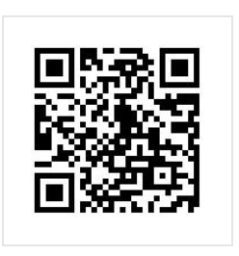
评分表
点燃

Slide 27
谢谢你的阅读！

